Slide 1
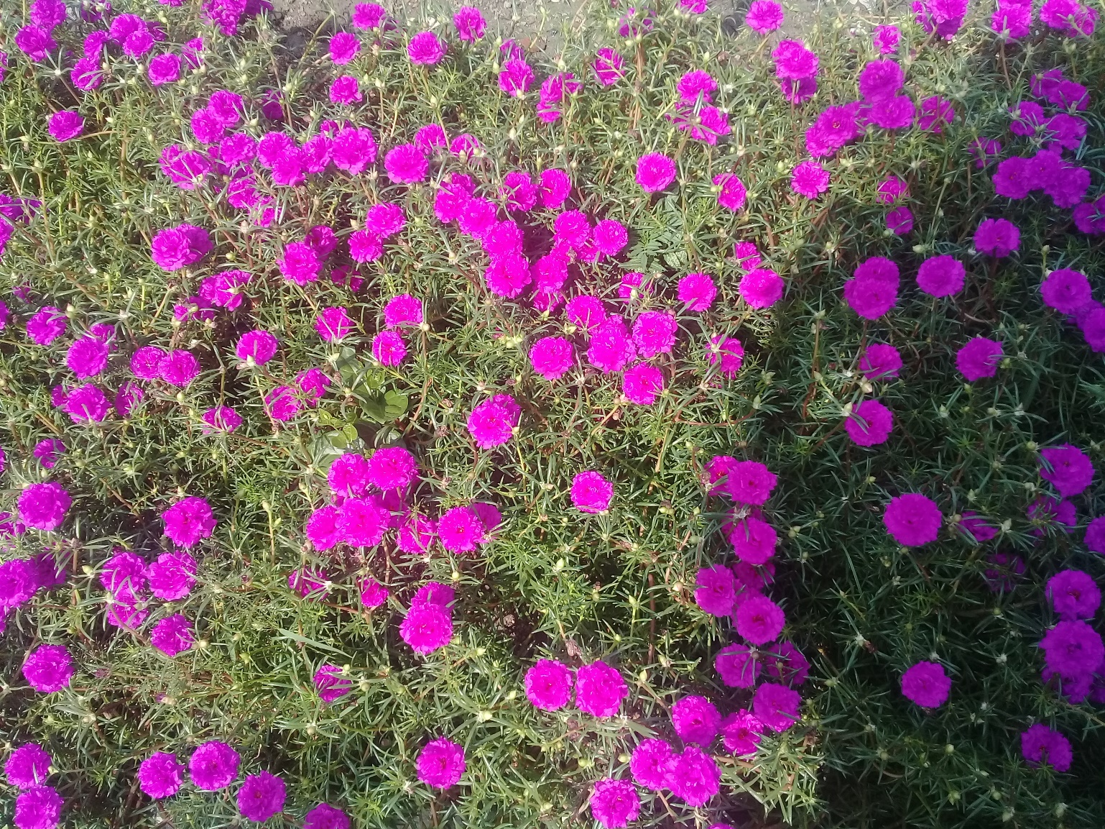
বিসমিল্লাহির রাহমানির রাহীম
1
স্বাগতম

Slide 2
শিক্ষক পরিচিতি
2
মোঃ সেলিম মিয়া
প্রভাষক, হিসাববিজ্ঞান বাদশাহ্ ফয়সল ইনস্টিটিউট (স্কুল এন্ড কলেজ) রিং রোড,শ্যামলী, মোহাম্মদপুর, ঢাকা - 1207 মোবাইলঃ ০১৭14393782
E-mail: alisalimmia৮৬@gmail.com

Slide 3
পাঠ পরিচিতি
3
শ্রেণি: দ্বাদশ হিসাববিজ্ঞান ২য় পত্র অধ্যায়: অষ্টম
পাঠ শিরোনাম : মজুদ পণ্যের হিসাবরক্ষণ পদ্ধতি
সময়ঃ ৪5 মিনিট

Slide 4
শিখনফল
4
এ অধ্যায় শেষে আমরা যা শিখব….
মজুদ পণ্যের ধারণা ………..
মাল ক্রয় প্রক্রিয়া…..
কাঁচামালের ব্যয়ের উপাদান….
বিন কার্ড ও মাল খতিয়ান সম্পর্কে ধারণা ……….
মজুদ সংরক্ষণ পদ্ধতি ….
নির্গত/ইস্যুকৃত মালের মূল্য নির্ধারণ পদ্ধতি ….

Slide 5
5
মজুদ পণ্যের ধারণা
সাধারণ অর্থে
যেকোন সময়ে বিক্রয়ের জন্য যে পরিমাণ মজুদ রাখা হয় তাকে মজুদ পণ্য বলা হয়।
ব্যাপক অর্থে
মুনাফা অর্জনের উদ্দেশ্যে প্রতিষ্ঠানের স্বাভাবিক কার্যকলাপের মাধ্যমে পণ্য ক্রয়-বিক্রয়ের প্রক্রিয়ায় যে পরিমাণ পুনঃবিক্রয়যোগ্য পণ্য যেকান নির্দিষ্ট তারিখে অবিক্রীত অবস্থায় থাকে তাকে মজুদ পণ্য বলা হয়।
Friday, June 5, 2020

Slide 6
মাল ক্রয় প্রক্রিয়া
১. ক্রয় অধিযাচন পত্র পাওয়ার পর নথিভুক্তকরণ ও ক্রয় পদক্ষেপ গ্রহণ
২. পণ্য ক্রয়ের উৎসের অনুসন্ধান ও সঠিক উৎস নির্ধারণ
৩. ক্রয়ের ফরমায়েশ প্রদান
৫. ক্রয় চালান পরীক্ষা ও মূল্য পরিশোধ
৪. পণ্য প্রাপ্তি, যাচাই ও সংরক্ষণ
6

Slide 7
কাঁচামালের ব্যয়ের উপাদান
১. চালান মূল্য: কারবারী বাট্টা থাকলে তা বাদ দিয়ে নির্ধারিত মূল্য।
২. প্যাকিং খরচ: চালান মূল্যের সাথে আলাদা করে যোগ করা।
৩. আবগারী শুল্ক, বিক্রয় কর: কাঁচামাল ক্রয়ের সাথে যোগ।
৫. নগদ বাট্টা: কাঁচামাল ক্রয়ের মূল্যের সাথে কোন সম্পর্ক নেই।
৪. শুল্ক, বীমা খরচ: কাঁচামাল ক্রয়ের সাথে এগুলো যোগ।
৭

Slide 8
৮
বিনকার্ড
গুদামে মাল রাখার প্রতিটি ধারক, পাত্র অথবা স্থানে যে কার্ড লাগানো হয় এবং কার্ডে মালের আগমন নির্গমন ও জের লিপিবদ্ধ করার প্রয়োজনীয় কক্ষ থাকে, যাতে যেকোন সময় মালের সঠিক পরিমাণ জানা যায় তাকে বিন কার্ড বলে।
বিন কার্ডের নমুনা
কার্ড নং: ………. এবিসি কোং লি: মালের বিবরণ: …….. কোড নং: …….. বিনকার্ড সর্বোচ্চ মজুদ সীমা: …….. দ্রব্যের দাম: …… সর্বনিম্ন মজুদ সীমা: …….. মাল খতিয়ান নম্বর: ……. পুনঃফরমায়েশ সীমা: ……
বিবরণ | মাল প্রাপ্তি |  | মাল ইস্যু |  | উদ্বৃত্ত | নিরীক্ষা প্রতিবেদন
 | নির্দেশ | পরিমাণ | নির্দেশ | পরিমাণ | পরিমাণ | পরীক্ষিত

Slide 9
মাল খতিয়ান
৯
মূল্য ও পরিমাণসহ মালের প্রাপ্তি, ইস্যু ও উদ্বৃত্তের পরিমাণ দেখিয়ে যে বিবরণী প্রস্তুত করা হয় তাকে মাল খতিয়ান বলে।
মাল খতিয়ানের নমুনা
মালের বিবরণ: …….. মাল খতিয়ান হিসাব সর্বোচ্চ মাত্রা: …………….. কোড নং : ……........ (পদ্ধতির নাম) সর্বনিম্ন মাত্রা: …………….. বিন নং: ………… পুন:ফরমায়েশ মাত্রা: …………
তারিখ | বিবরণ | প্রাপ্তি/ ক্রয় |  |  | ইস্যু/বিক্রয় |  |  | উদ্বৃত্ত |  |  | মন্তব্য
2020 জানু: 1 | প্রারম্ভিক উদ্বৃত্ত | পরিমাণ | হার | টাকা | পরিমাণ | হার | টাকা | পরিমাণ | হার | টাকা
 |  |  |  |  |  |  |  | *** | ** | ***
,, 5 | ক্রয় | *** | ** | *** |  |  |  | *** *** | ** ** | *** ***
,, 8 | বিক্রয় |  |  |  | *** | ** | *** | *** | ** | ***

Slide 10
10
মজুদ সংরক্ষণ পদ্ধতি
অবিরত/নিত্য মজুদ পদ্ধতি: প্রতিবার পণ্য ক্রয় বা ব্যবহার বা বিক্রয়ের পর কাঁচামাল বা পণ্যের উদ্বৃত্ত নির্ণয় করার প্রক্রিয়া।
কালান্তিক মজুদ পদ্ধতি: প্রতিষ্ঠানের হিসাব বছর শেষে বা কোন নির্দিষ্ট সময় শেষে সকল মজুদের বাহ্যিকভাবে গণনা বা ওজন করে পণ্যের অস্তিত্ব যাচাই ও মূল্য নিরুপণের প্রক্রিয়া ।

Slide 11
11
১. আগের মাল আগে ছাড় পদ্ধতি (FIFO)
২. শেষের মাল আগে ছাড় পদ্ধতি (LIFO)
৩. ভাড়যুক্ত গড় পদ্ধতি (WAM)
৪. সাধারণ বা সরল গড় পদ্ধতি (SAM)
নির্গত/ইস্যুকৃত মালের মূল্য নির্ধারণ পদ্ধতি

Slide 12
12
আগের মাল আগে ছাড় পদ্ধতি (FIFO) : যে পদ্ধতিতে আগে ক্রয়কৃত মাল আগেই জব, প্রক্রিয়া বা উৎপাদন বিভাগে প্রেরণ করা হয়।
শেষের মাল আগে ছাড় পদ্ধতি (LIFO) : যে পদ্ধতিতে সর্বশেষ ক্রয়কৃত মাল আগে জব, প্রক্রিয়া বা উৎপাদন বিভাগে প্রেরণ করা হয়।

Slide 13
13
ভারযুক্ত গড় পদ্ধতি (WAM):
যে তারিখে মাল ইস্যু করা হবে সে তারিখে গুদামে যে পরিমাণ মাল থাকবে উক্ত মালের মোট মূল্যকে মালের মোট পরিমাণ দিয়ে ভাগ করলে ভারযুক্ত গড় পাওয়া যায়। ইস্যুকৃত মালের ভারযুক্ত গড় = $\frac{মজুদ মালের মেোট মূল্য}{মজুদ মালের মেোট পরিমাণ}$
সাধারণ বা সরল গড় পদ্ধতি (SAM):
গুদামে রক্ষিত মালের বিভিন্ন ক্রয়মূল্যের হারকে যোগ করে মাল ক্রয়ের সংখ্যা (কতবার ক্রয় করা হয়েছে) দ্বারা ভাগ করে গড় মূল্য নির্ধারণ করা হয়। সাধারণ বা সরল ভারযুক্ত গড় = $\frac{গুদামে রক্ষিত মালের ক্রয় দরের যোগফল}{ক্রয় দরের সংখ্যা/\text{কতবার} \text{ক্রয় করা হয়েছে}}$

Slide 14
14
মুল্যায়ন
মজুদ মাল বলতে কী বোঝায় ?
মজুদ মাল ক্রয় প্রক্রিয়া কয়টি ও কি কি?
মজুদ মাল সংরক্ষণের পদ্ধতি কয়টি ও কি কি?
আগের মাল আগে ছাড়া পদ্ধতি বলতে কী বোঝায়?

Slide 15
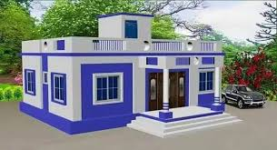
বাড়ির কাজ
15
বিন কার্ড ও মাল খতিয়ানের মধ্যে পাথর্ক্য লিখে আনবে।

Slide 16
16
সবাইকে ধন্যবাদ আল্লাহ হাফেজ

